Slide 1
Finerenone in Heart Failure with Mildly Reduced or Preserved Ejection Fraction
Solomon SD, McMurray JJV, Vaduganathan M et coll.
N Engl J Med. 2024 Sep 1. doi: 10.1056/NEJMoa2407107.

Slide 2
La question clinique
Chez des patients avec insuffisance cardiaque à fraction d'éjection préservée ou légèrement réduite, la finérénone est-elle efficace pour diminuer un composite d'exacerbation d'insuffisance cardiaque et de décès d'origine cardiovasculaire comparativement au placébo, tout en étant sécuritaire?

Slide 3
Mise en contexte

Slide 4
Méthode
Devis : essai clinique randomisé parallèle à double insu.
Population : 6 014 adultes de 40 ans et plus avec IC CF II-IV/IV NYHA, sous diurétiques depuis > 30 jours, FEVG ≥ 40%, anomalie structurelle à l’ETT (⬆ OG ou HVG), et un NT-proBNP ⬆ (NT-proBNP ≥ 300 pg/mL ou NT-proBNP ≥ 900 pg/mL si FA), sans contre-indication (DFGe < 25 mL/min/1,73 m², K⁺ > 5 mmol/L, IM/PAC/AVC < 90j, ICP < 30j, Hb < 100 g/L, IMC > 50, etc.)

Slide 5
Méthode
Intervention : finérénone 20 ou 40 mg die en fonction du DFGe (≤ 60 mL/min/m² max 20 mg die, > 60 max 40 mg).
Comparateur : placébo.
Objectifs : critère de jugement principal : composite des événements totaux d'aggravation d’IC et des décès d'origine CV.

Slide 6
Méthode
Randomisation Ratio 1:1 Stratification selon pays/région et la FEVG (<60%, ≥60%)
Double-insu (investigateurs et participants)
Comité d'adjudication des évènements à l'insu

Slide 7

Analyses statistiques

Slide 8
Contexte
Suivi médian : 32 mois.
Suivi des patients = 99,9 %.
Sites : 654 sites dans 37 pays (dont le Canada, É-U, Chine, Espagne, Ukraine, R-U...)
Financement : commandité par Bayer.

Slide 9
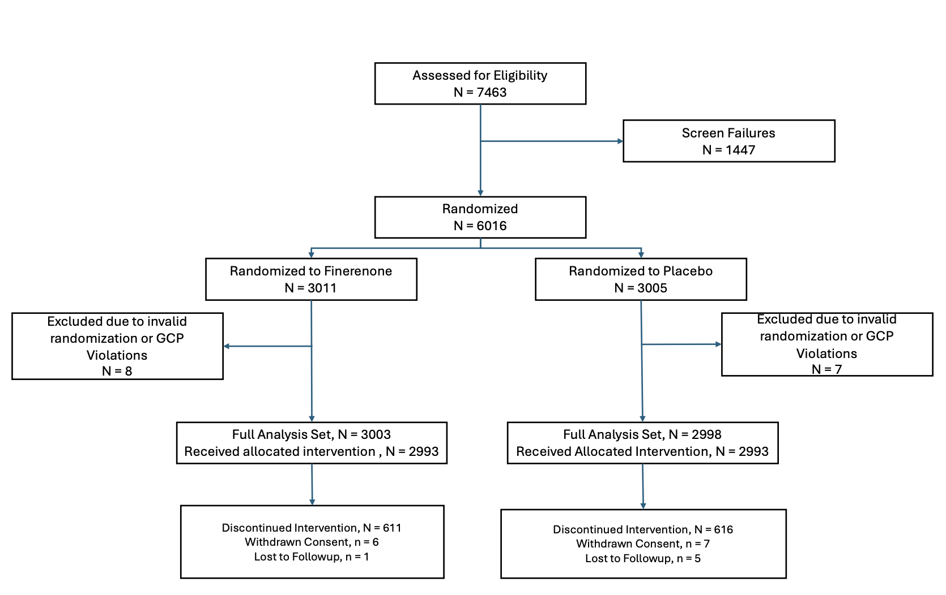
Flot des participants

Slide 10
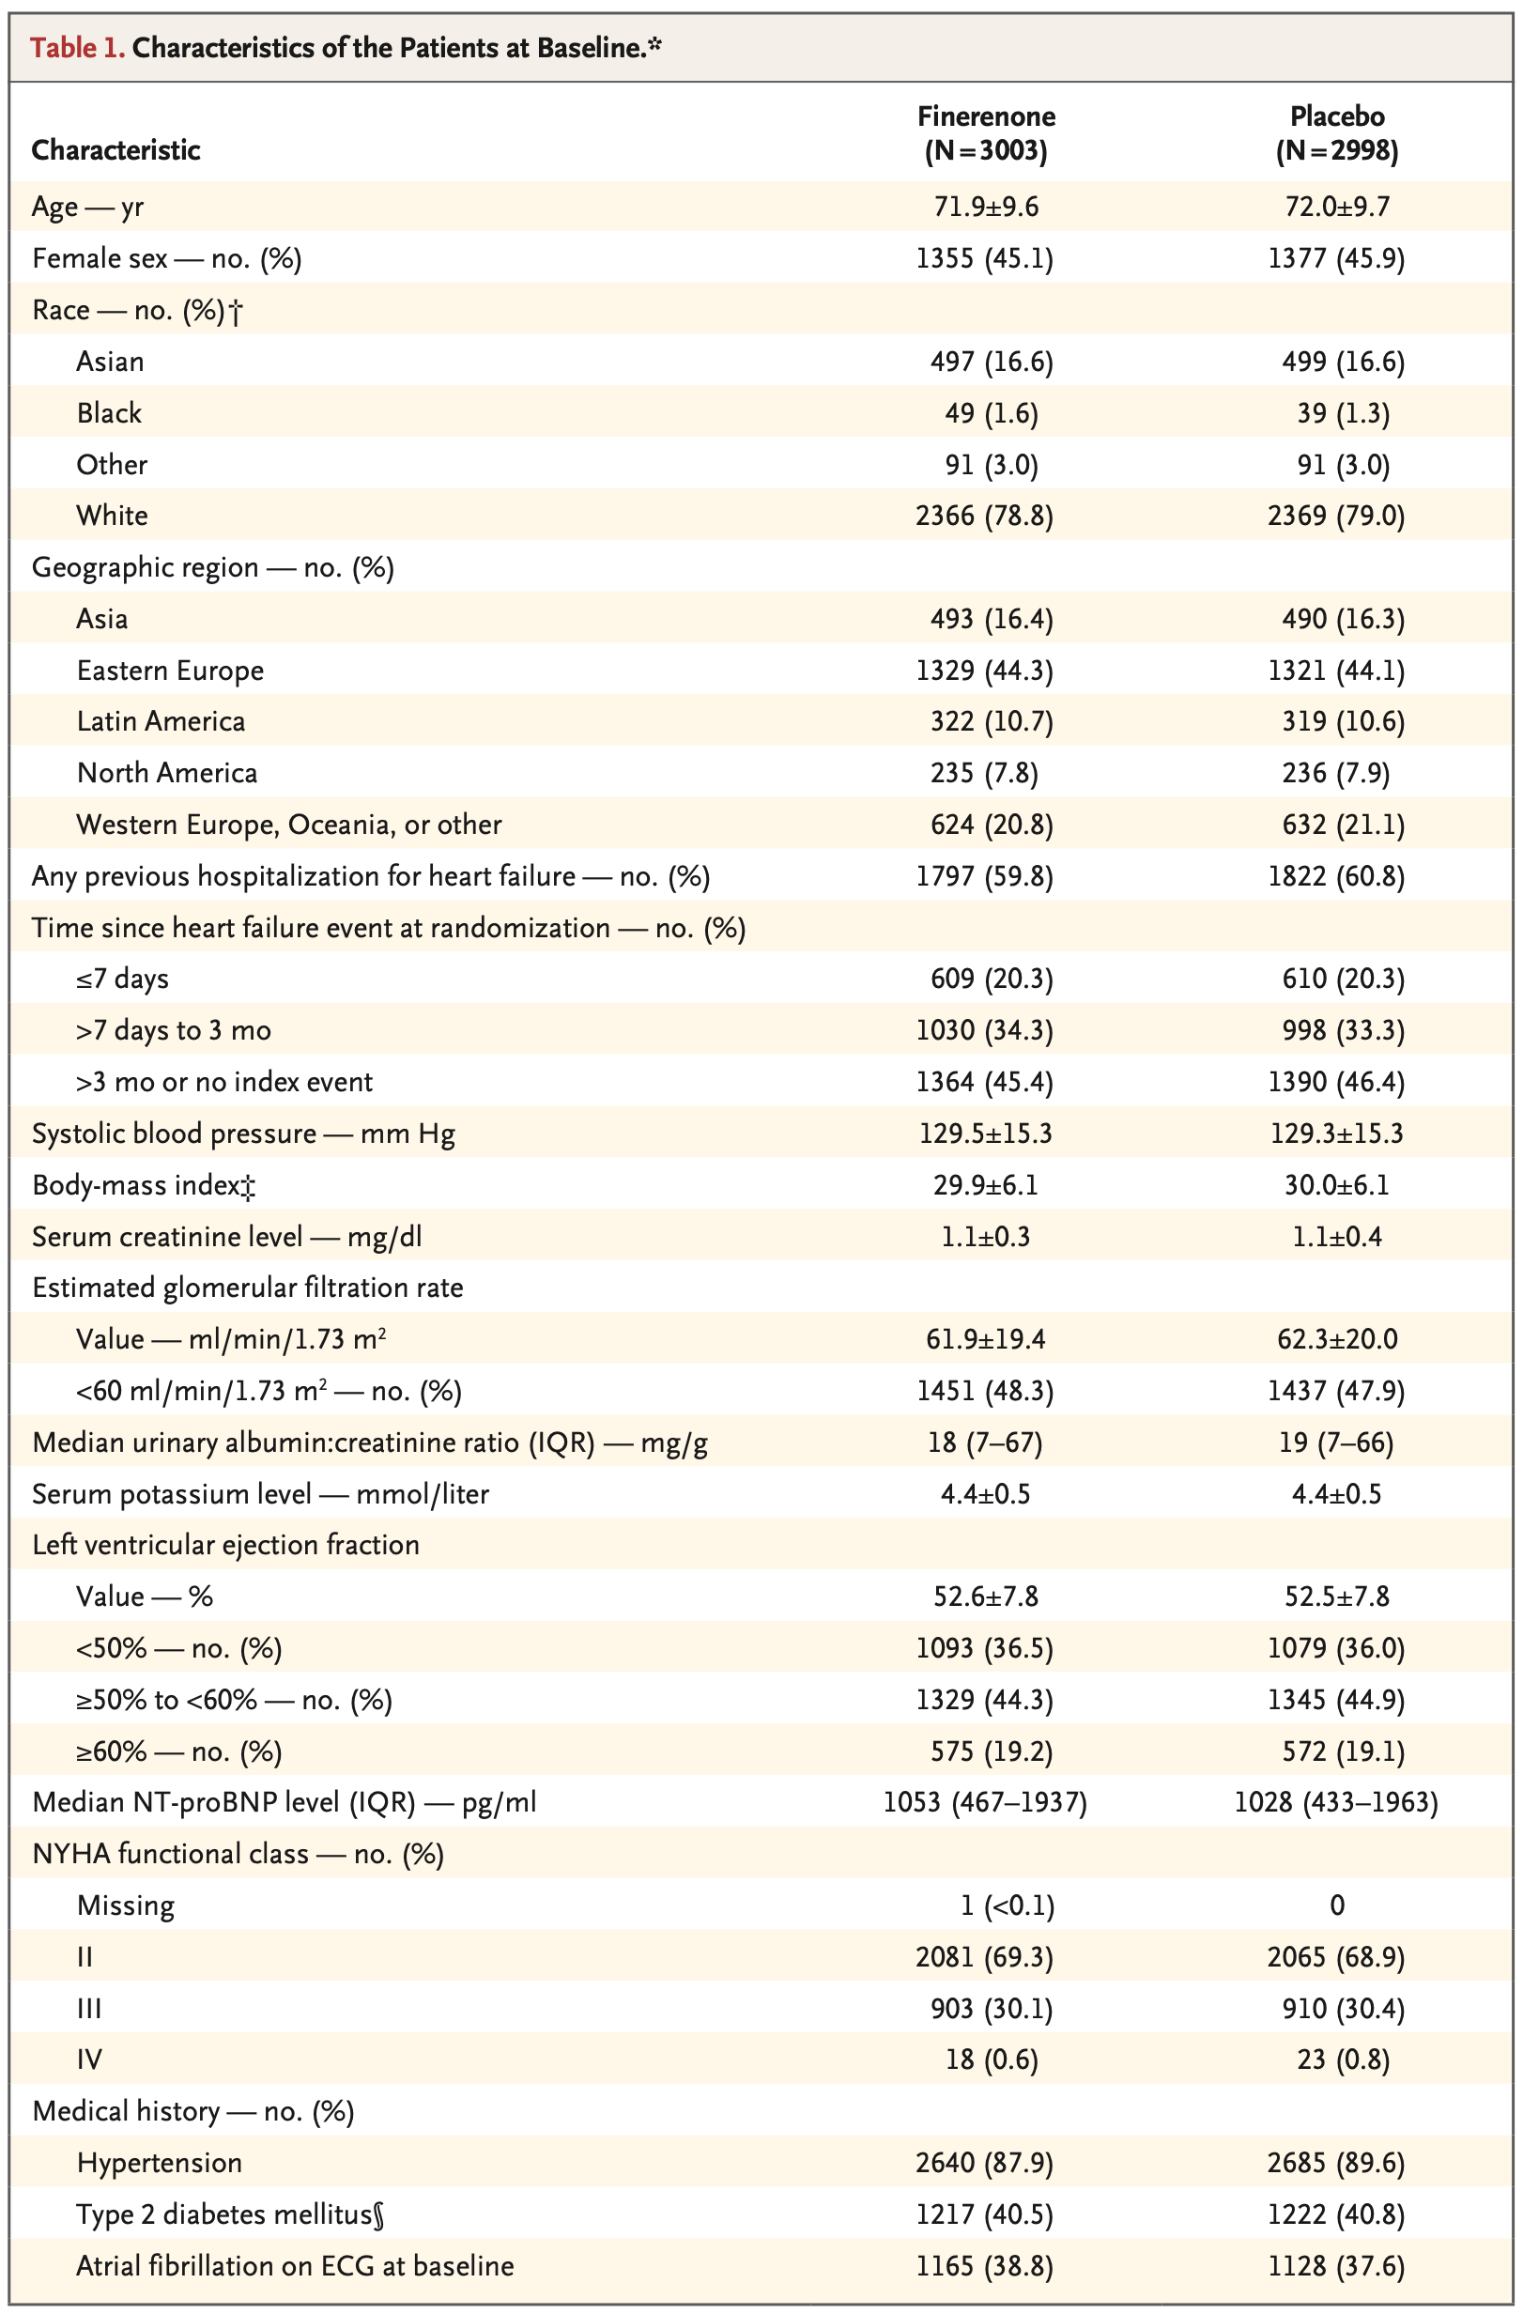
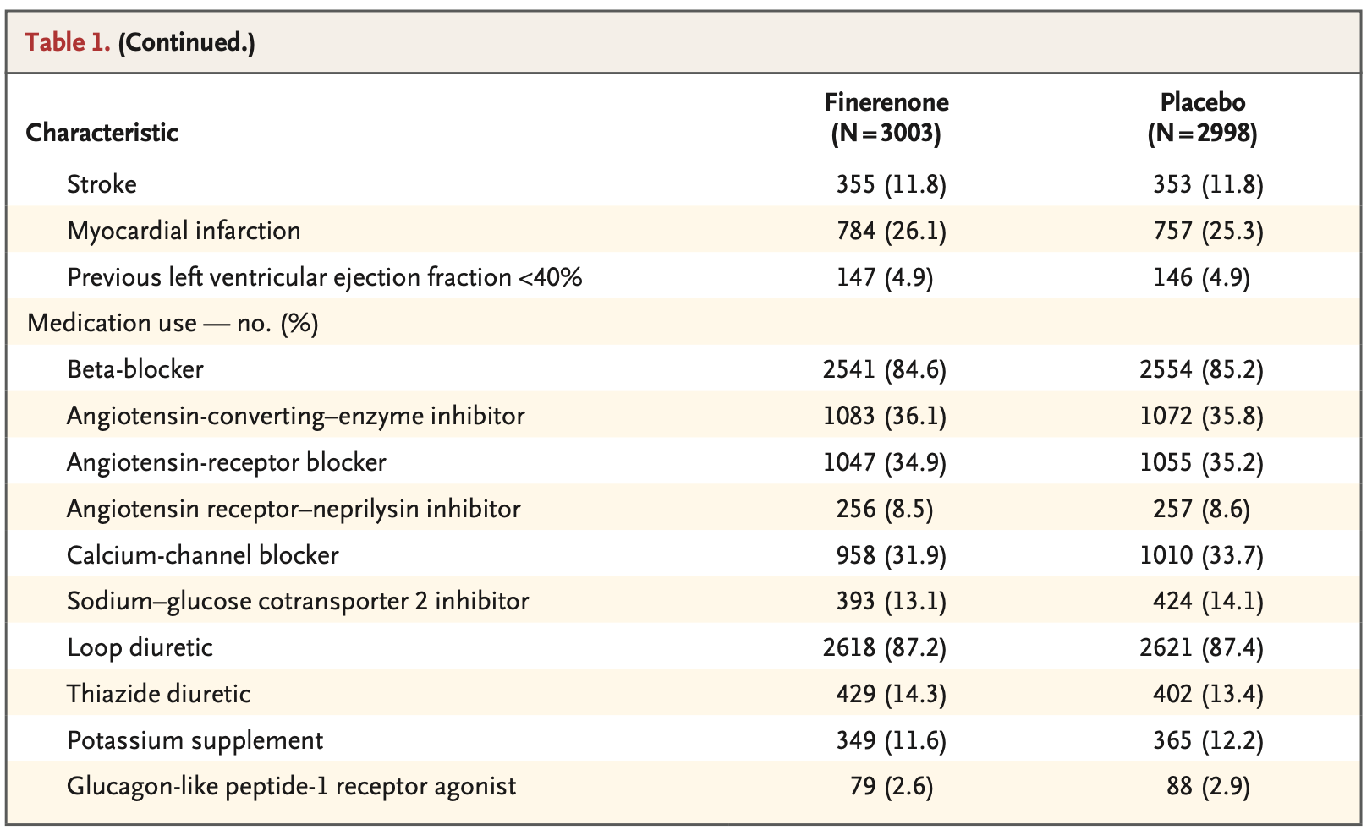
Caractéristiques des participants

Slide 11
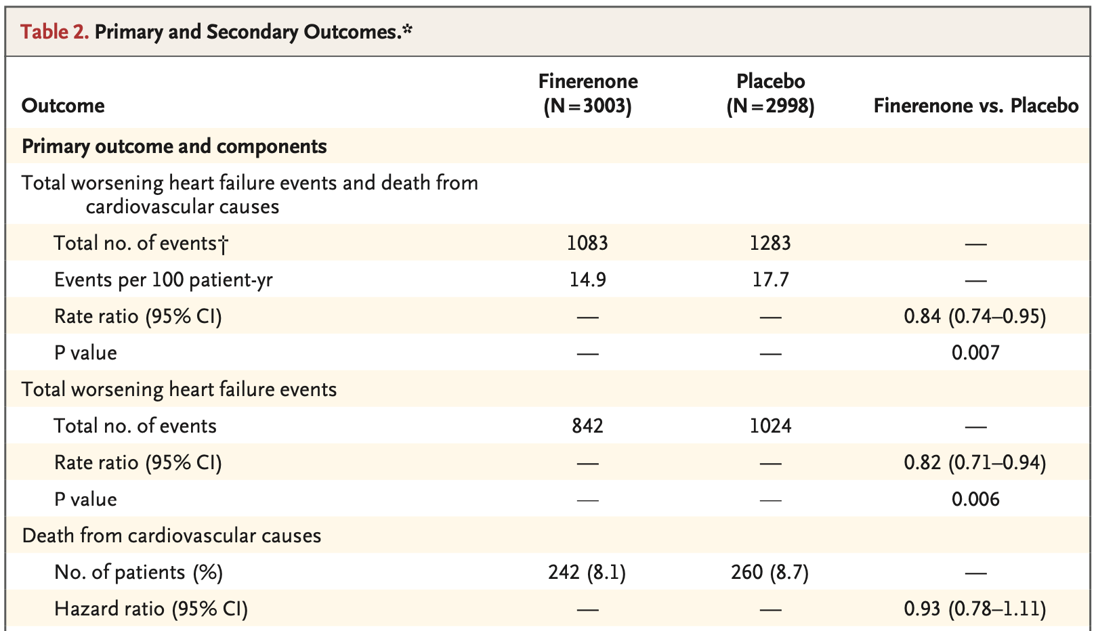
Résultats

Slide 12
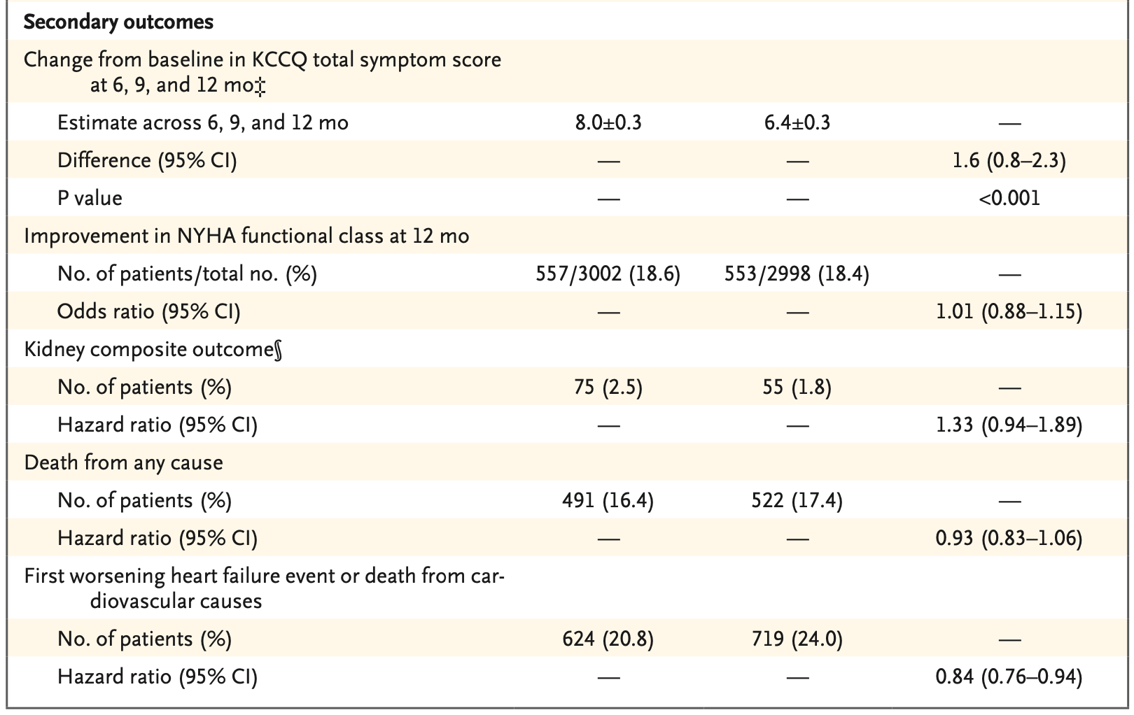
Résultats

Slide 13
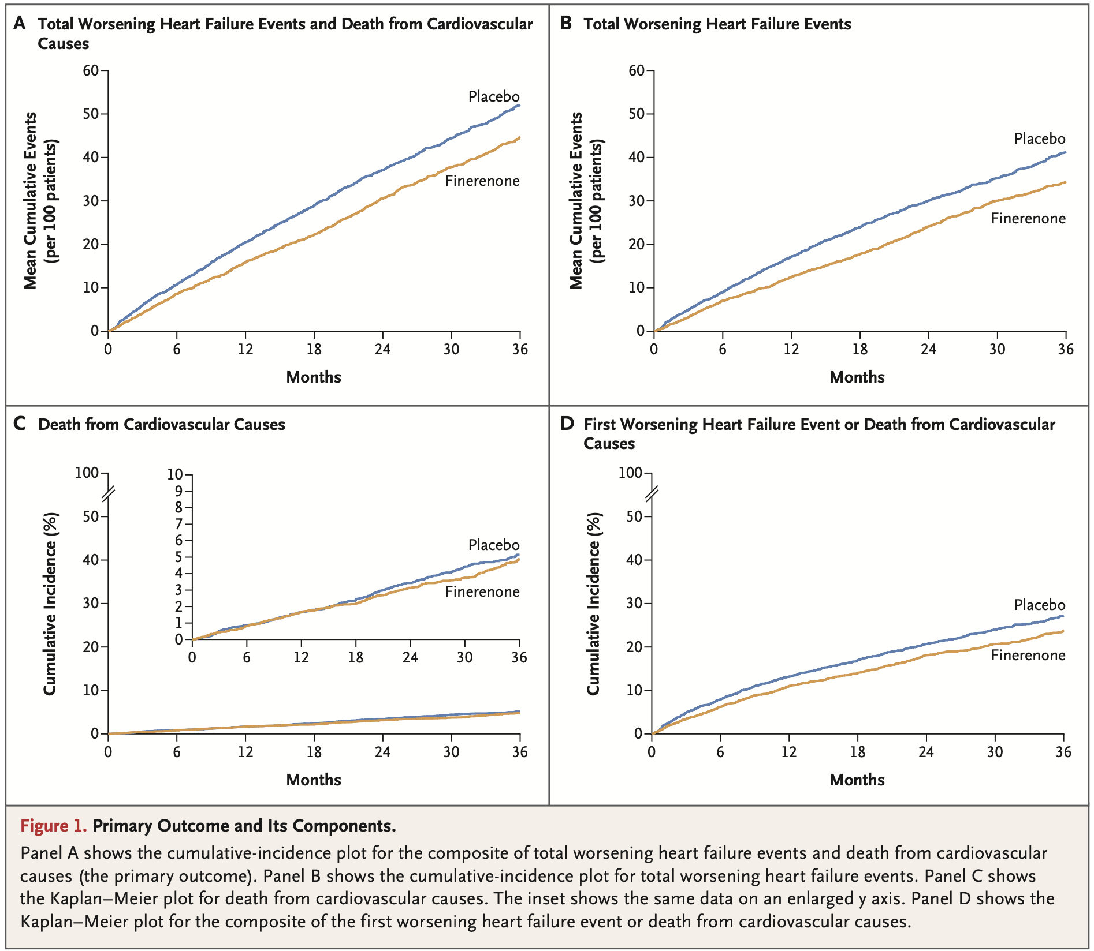
Résultats

Slide 14
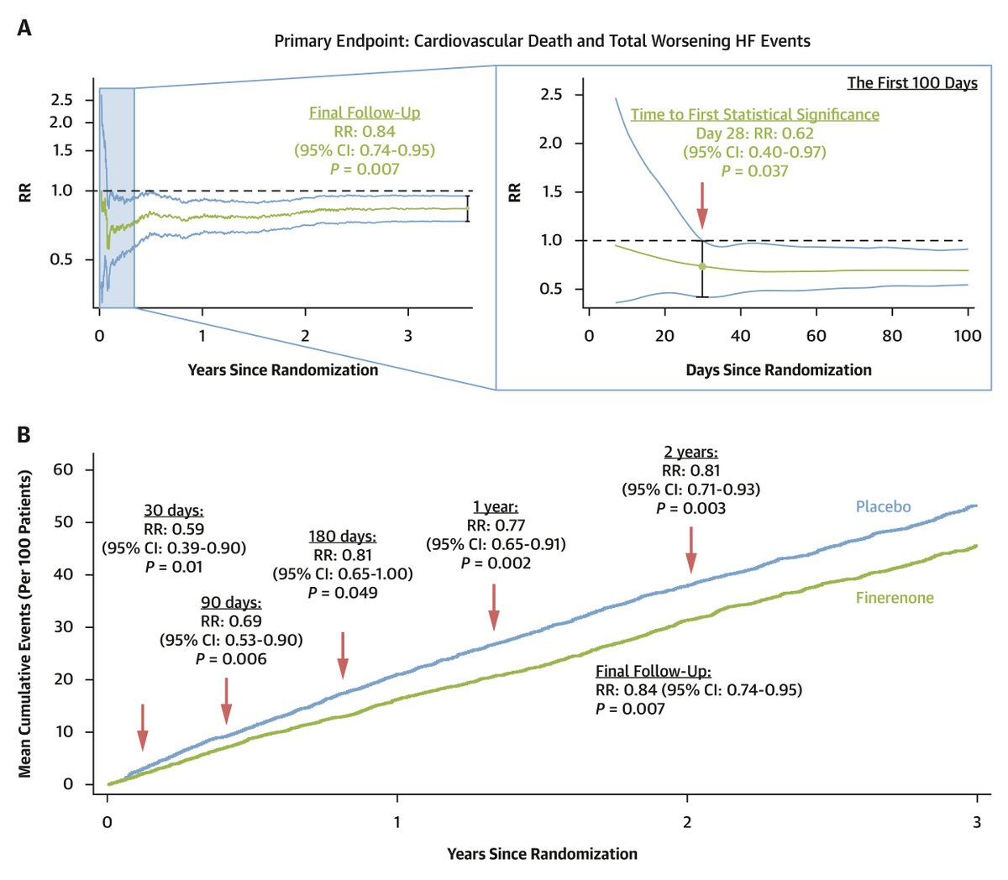
Résultats
Vaduganathan M et al. JACC. 2024....

Slide 15
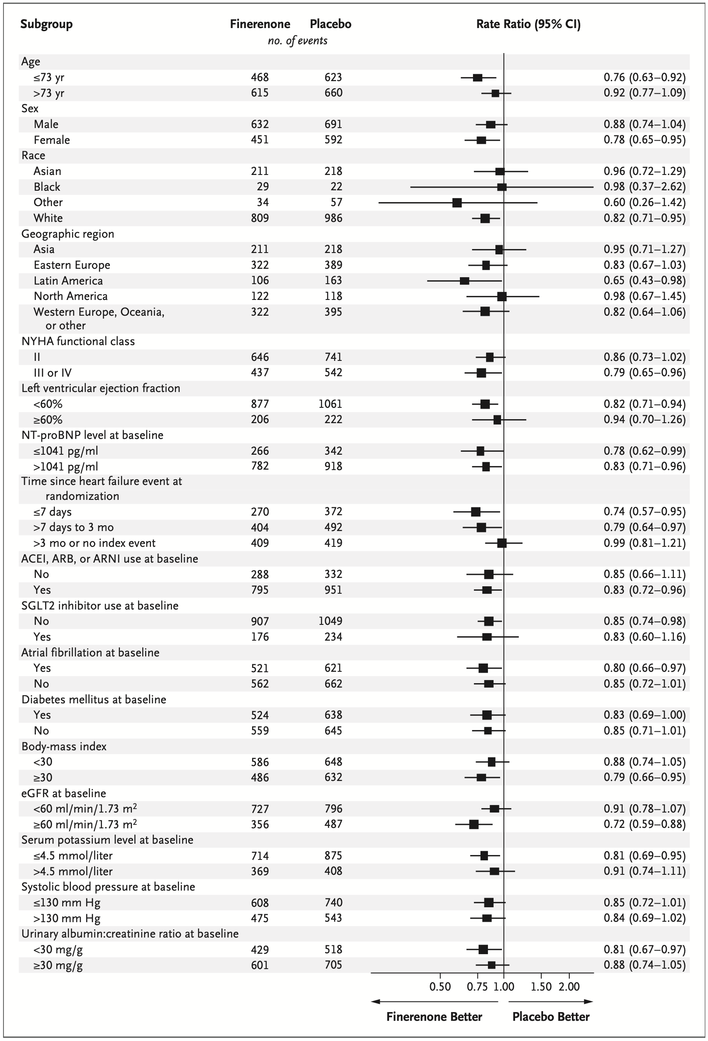
Sous-groupes

Slide 16
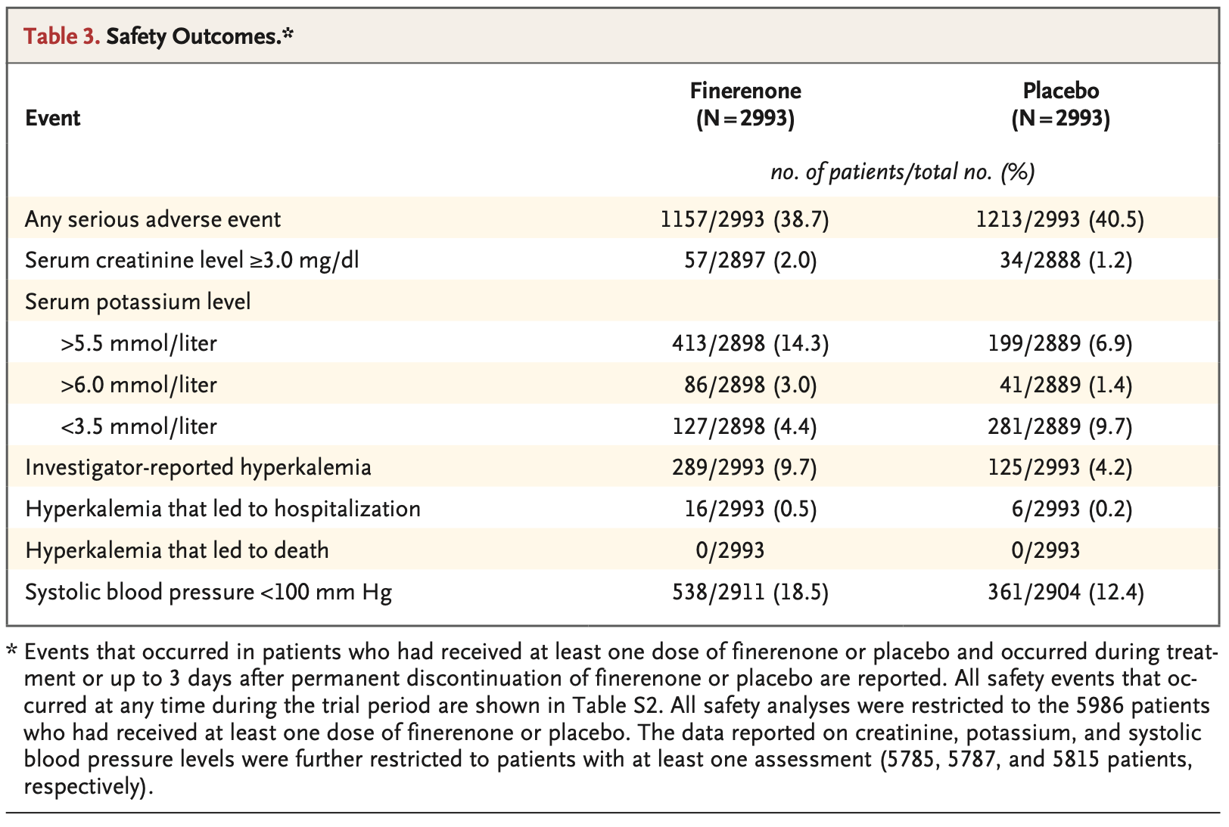
Effets indésirables

Slide 17
Conclusion des auteurs
Chez les patients avec insuffisance cardiaque à fraction d'éjection préservée ou légèrement réduite, la finérénone a diminué le risque combiné de mortalité cardiovasculaire et d’événements de décompensation d’insuffisance cardiaque par rapport au placebo, et a été associée à une meilleure qualité de vie rapportée par les patients, ainsi qu'à un risque accru d'hyperkaliémie mais à un risque réduit d'hypokaliémie.

Slide 18
Critique
Forces :
Limitations :

Slide 19
Implications cliniques

Slide 20
Études | TOPCAT (2014) | EMPEROR-P (2021) | DELIVER (2022) | FINEARTS-HF (2024)
Rx | Spironolactone | Empagliflozine | Dapagliflozine | Finérénone
n | 3 445 | 5 988 | 6 263 | 6 014
Inclusion | FEVG ≥ 45 % + hospit IC < 12 mois + BNP ⬆ | FEVG > 40 % + CF ≥ II + maladie structurelle + BNP ⬆ | FEVG > 40 % + CF ≥ II + maladie structurelle + BNP ⬆ | FEVG ≥ 40 % + CF ≥ II + maladie structurelle + BNP ⬆ + ss diurétique
FEVG moyen | 57 | 54 | 54 | 53
NT-pro-BNP médian | 950 | 971 | 1011 | 1041
DM (%) | 32 | 49 | 45 | 41
Hx FA (%) | 35 | 52 | 56 | 55
Suivi | 3,3 ans | 2,2 ans | 2,3 ans | 2,7 ans
Critère de jugement 1e | 0,89 (0,77-1,04) 0,82 (0,69-0,98)* | 0,79 (0,69-0,90) | 0,82 (0,73-0,92) | 0,84 (0,74-0,95)
Mort CV | 0,90 (0,73-1,12) 0,74 (0,57-0,97)* | 0,91 (0,76-1,09) | 0,88 (0,74-1,05) | 0,93 (0,78-1,11)
* Analyse excluant Russie et Géorgie
Notes:
CHARM-P
I-PRESERVE
PARAGON-HF

Slide 21
Autres articles récents
Ekstrom M, Andersson A, Papadopoulos S, Kipper T, Pedersen B, Kricka O, et al. Long-Term Oxygen Therapy for 24 or 15 Hours per Day in Severe Hypoxemia. N Engl J Med. 2024;391(11):977-88.
Legrand M, Falcone J, Cholley B, Charbonneau H, Delaporte A, Lemoine A, et al. Continuation vs Discontinuation of Renin-Angiotensin System Inhibitors Before Major Noncardiac Surgery: The Stop-or-Not Randomized Clinical Trial. JAMA. 2024;332(12):970-8.
Ramacciotti E, Volpiani GG, Britto KF, Agati LB, Ribeiro CM, Aguiar VCR, et al. Rivaroxaban for Patients with Intermittent Claudication. NEJM Evid. 2024;3(9):EVIDoa2400021.

Slide 22
Guides de pratique récents
Crean AM, Adler A, Arbour L, Chan J, Christian S, Cooper RM, et al. Canadian Cardiovascular Society Clinical Practice Update on Contemporary Management of the Patient With Hypertrophic Cardiomyopathy. Can J Cardiol. 2024;40(9):1503-23.
Mazzolai L, Teixido-Tura G, Lanzi S, Boc V, Bossone E, Brodmann M, et al. 2024 ESC Guidelines for the management of peripheral arterial and aortic diseases. Eur Heart J. 2024;45(36):3538-700.
Vrints C, Andreotti F, Koskinas KC, Rossello X, Adamo M, Ainslie J, et al. 2024 ESC Guidelines for the management of chronic coronary syndromes. Eur Heart J. 2024;45(36):3415-537. PubMe
Van Gelder IC, Rienstra M, Bunting KV, Casado-Arroyo R, Caso V, Crijns H, et al. 2024 ESC Guidelines for the management of atrial fibrillation developed in collaboration with the European Association for Cardio-Thoracic Surgery (EACTS). Eur Heart J. 2024;45(36):3314-414.
Kohler TS, Kloner RA, Rosen RC, Burnett AL, Blaha MJ, Ganz P, et al. The Princeton IV Consensus Recommendations for the Management of Erectile Dysfunction and Cardiovascular Disease. Mayo Clin Proc. 2024;99(9):1500-17.
Chey WD, Howden CW, Moss SF, Morgan DR, Greer KB, Grover S, et al. ACG Clinical Guideline: Treatment of Helicobacter pylori Infection. American Journal of Gastroenterology. 2024;119(9):1730-53.

